Slide 1
Προγραμματισμός & Εφαρμογές Η/Υ (Θ)
Ανοικτά Ακαδημαϊκά Μαθήματα στο ΤΕΙ Αθήνας
Ενότητα 9: Εισαγωγή στο Περιβάλλον Προγραμματισμού MatLab (Μέρος 2^{ο})
Δρ. Β.Χ. Μούσας, Αναπληρωτής Καθηγητής
Τμήμα Πολιτικών Μηχανικών Τ.Ε. και Μηχανικών Τοπογραφίας
& Γεωπληροφορικής Τ.Ε.
Το περιεχόμενο του μαθήματος διατίθεται με άδεια Creative Commons εκτός και αν αναφέρεται διαφορετικά | Το έργο υλοποιείται στο πλαίσιο του Επιχειρησιακού Προγράμματος «Εκπαίδευση και Δια Βίου Μάθηση» και συγχρηματοδοτείται από την Ευρωπαϊκή Ένωση (Ευρωπαϊκό Κοινωνικό Ταμείο) και από εθνικούς πόρους.

Slide 2
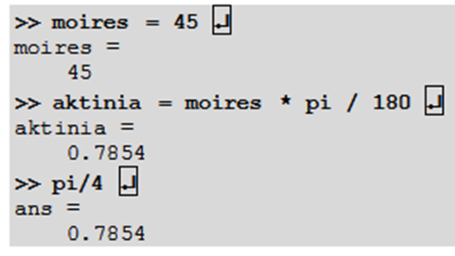
Απλοί Υπολογισμοί (1 από 2)
Μετατροπή Μοιρών σε Ακτίνια
$$\frac{aktinia}{π}=\frac{moires}{180}⇒aktinia=\frac{moires∙π}{180}$$
Μούσας Βασίλης
Μετατροπή θερμοκρασίας οC σε οF
Ο τύπος μετατροπής είναι: F = 32 + C * 9/5.
Μούσας Βασίλης

Slide 3
Απλοί Υπολογισμοί (2 από 2)
Απόσταση μεταξύ 2 σημείων
$$d=\sqrt{{\left(x_{2}−x_{1}\right)}^{2}+{\left(y_{2}+y_{1}\right)}^{2}}$$
Μούσας Βασίλης
Μετατροπή Καρτεσιανών συντεταγμένων σε Σφαιρικές
$R=\sqrt{X^{2}+Y^{2}}$ , $F=τοξεφ\left(\frac{Υ}{Χ}\right)$
Μούσας Βασίλης

Slide 4
Συναρτήσεις
Εσωτερικές Συναρτήσεις του MATLAB
Όνομα Συνάρτησης | Ερμηνεία | Παράδειγμα | Εντολή | Αποτέλεσμα
sin | Ημίτονο | ημ(π) | sin(pi) | 0.0
cos tan | συνημίτονο εφαπτομένη | συν(π) εφ(π/4) | cos(pi) tan(pi/4) | 1.0 1.0
asin atan exp | Συνημίτονο Τόξο εφαπτομένης Εκθετικό | Τοξημ(1) Τοξεφ(1) e¹ | asin(1.0) atan(1.0) exp(1.0) | 1.5708 (pi/2) 0.7854 (pi/4) 2.7183
log log10 | Φυσικός λογάριθμος Δεκαδικός λογαριθμος | ln(e) $\log_{10}$(100) | log(2.7183) $\log_{10}$(100.0) | 1.0 2.0
sqrt | Τετραγωνική ρίζα | ?16 | sqrt(16.0) | 4.0

Slide 5
Πίνακες και Διανύσματα (1 από 5)
Όσον αφορά τις διαστάσεις των μητρώων, διακρίνουμε 4 κατηγορίες:
Τη βαθμωτή ποσότητα, δηλαδή έναν απλό αριθμό, που δεν είναι άλλο παρά ένα μητρώο διαστάσεων (1 x 1).
Τα διανύσματα που είναι μητρώα με μόνο μια γραμμή (1 x Μ) ή μια στήλη (Ν x 1).
Τα τετραγωνικά μητρώα (Ν x Μ) ή πίνακες τα οποία είναι και τα πιο συνηθισμένα.
Τα τριών και άνω διαστάσεων μητρώα (Ν x Μ x L x …), τα οποία δεν είναι εύκολο να παρασταθούν στο επίπεδο (χαρτί ή οθόνη), αλλά χρησιμοποιούνται ευρύτατα από όλους τους επιστήμονες, τους μηχανικούς, ή, τους ερευνητές, και το MatLab τα χειρίζεται με την ίδια ευκολία όπως όλα τα υπόλοιπα.

Slide 6
Πίνακες και Διανύσματα (2 από 5)
$$\left[\begin{matrix}1 \\ 2 \\ 3\end{matrix}\right]$$
$$\left[\begin{matrix}1 & 2 & 3 \\ 4 & 5 & 6\end{matrix}\right]$$
$$\left[1\right]$$
$$\left[\begin{matrix}1 & 2\end{matrix}\right]$$
$$\left(1×1\right)$$
$$\left(1×2\right)$$
$$\left(3×1\right)$$
$$\left(2×3\right)$$

Slide 7
Πίνακες και Διανύσματα (3 από 5)
Για να ορίσουμε ένα πίνακα στο MatLab χρησιμοποιούμε τις αγκύλες [ ]. Τα στοιχεία του πίνακα που βρίσκονται στην ίδια γραμμή τα χωρίζουμε με κενά, και τις γραμμές τις χωρίζουμε μεταξύ τους με το ερωτηματικό (;).
Μούσας Βασίλης
Μούσας Βασίλης

Slide 8
Πίνακες και Διανύσματα (4 από 5)
Μπορούμε να κατασκευάσουμε μεγάλους πίνακες από άλλους μικρότερους, ή από μείγμα πινάκων και στοιχείων,
μπορούμε να δημιουργήσουμε διανύσματα με επαναληπτική μέθοδο, δίνοντας την αρχική τιμή, το βήμα και τη τελική τιμή,
Οι πίνακες που δημιουργήσαμε με τις προηγούμενες εντολές βρίσκονται όλοι στη περιοχή εργασίας μας και εμφανίζονται στο παράθυρο Workspace.

Slide 9
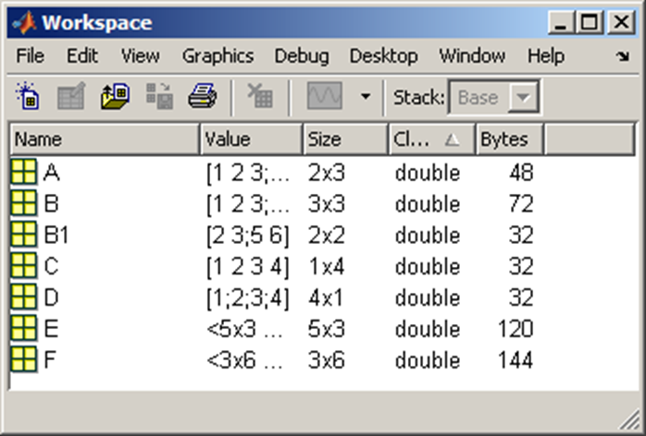
Πίνακες και Διανύσματα (5 από 5)
Μούσας Βασίλης
Μούσας Βασίλης
Μούσας Βασίλης

Slide 10
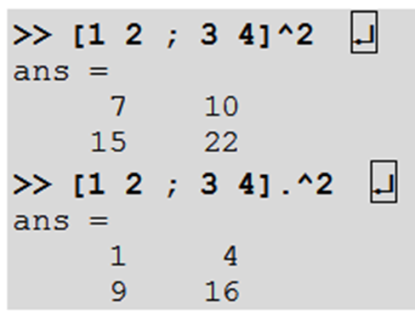
Πράξεις με Πίνακες
Οι βασικές πράξεις με πίνακες (βλ. γραμμική άλγεβρα) είναι οι:
Πρόσθεση ( + ),
Αφαίρεση ( - ),
Πολλαπλασιασμός ( * ),
Ύψωση σε Δύναμη ( ^ ),
Διαίρεση ( / ) & Αριστερή Διαίρεση ( \ ),
Ανάστροφος ( ' ).
Η πρόσθεση και η αφαίρεση πινάκων γίνονται πάντοτε στοιχείο-στοιχείο ενώ οι άλλες πράξεις (* , ^ , / , \) υπολογίζονται σαν πράξεις μητρώων. Το MatLab μας δίνει τη δυνατότητα να αναγκάσουμε και τις άλλες πράξεις να γίνουν στοιχείο-στοιχείο βάζοντας μια τελεία (.) πριν το σύμβολο της πράξης, δηλαδή (.* , .^ , ./ , .\ ). Π.χ.:
Μούσας Βασίλης

Slide 11
Γραφικές Παραστάσεις (1 από 3)
Οι πιο συνηθισμένες εντολές για να δημιουργηθεί ένα γραφικό είναι:
Εντολή | Ερμηνεία
plot (x,y) | Σχεδιάζει το y vs x (διανύσματα ή πίνακες)
plot (x,y1,x,y2,x,y3) xlabel (‘X label’) | Σχεδιάζει τα y1, y2 & y3 vs x στο ίδιο γραφικό Βάζει ετικέτα στον άξονα των Χ
ylabel (‘Y label’) title (‘Title’) | Βάζει ετικέτα στον άξονα των Υ Βάζει τίτλο επάνω στο γραφικό
grid | Προσθέτει ένα πλέγμα κάθετων και οριζόντιων γραμμών
gtext (‘Text’) explot (‘sin(x)’) | Προσθέτει όποιο κείμενο θέλουμε στο σημείο που θα δείξουμε με το ποντίκι. Σχεδιάζει συναρτήσεις από τον τύπο τους

Slide 12
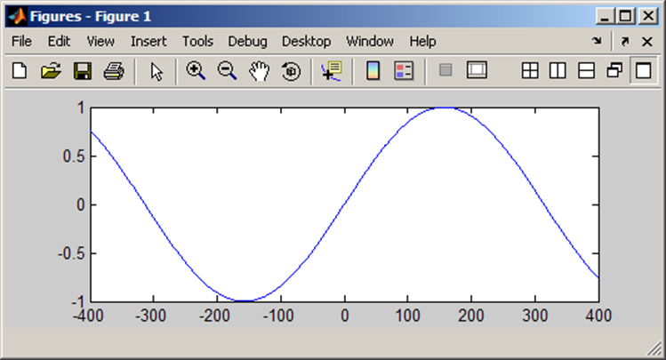
Γραφικές Παραστάσεις (2 από 3)
Τα δεδομένα x, y, κλπ., που θέλουμε να σχεδιάσουμε έχουν τη μορφή πινάκων που έχουν προκύψει από προηγούμενες εντολές ή από κάποιο αρχείο
Π.χ.: Πρώτα δημιουργούμε το διάνυσμα Χ το οποίο αρχίζει από το -400 και με βήμα 1 φτάνει στο 400 και περιέχει 801 στοιχεία. Στη συνέχεια δημιουργούμε το Y δηλαδή τη συνάρτηση που θέλουμε να σχεδιάσουμε και η οποία είναι: Y = ημ(Χ/100). Τέλος δίνουμε την εντολή plot(X,Y)
Μούσας Βασίλης
Μούσας Βασίλης

Slide 13
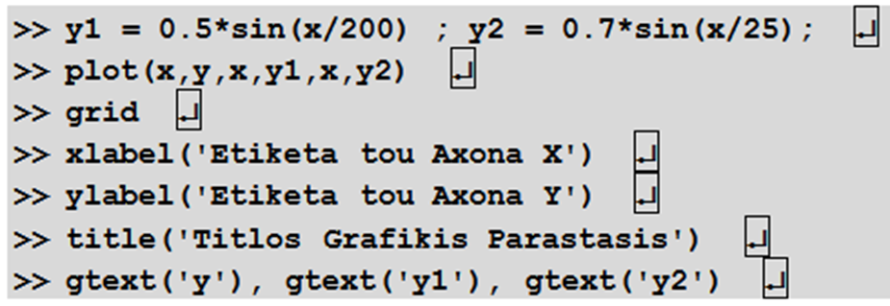
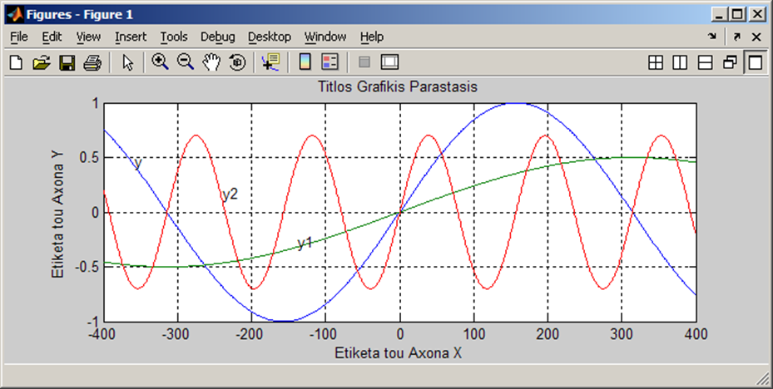
Γραφικές Παραστάσεις (3 από 3)
Μπορούμε επίσης να σχεδιάσουμε πολλές παραστάσεις μαζί και να προσθέσουμε πλέγμα, ετικέτες και τίτλους, κλπ. Π.χ.:
Μούσας Βασίλης
Μούσας Βασίλης

Slide 14
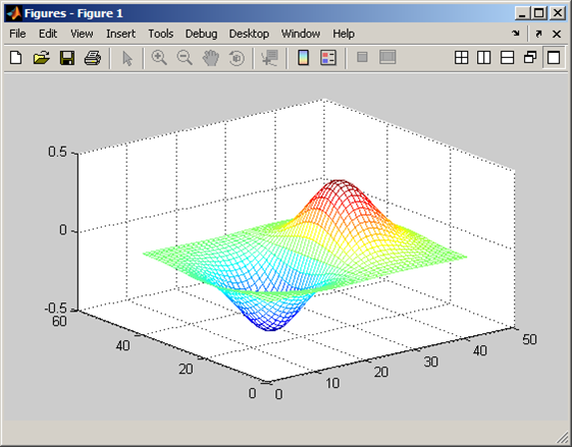
3-D Γραφικά
Για τις τρισδιάστατες (3-D) γραφικές παραστάσεις, το MatLab διαθέτει ειδικές εντολές όπως είναι η mesh(), surf(), κ.ά., που σχεδιάζουν τα δεδομένα στους άξονες Χ-Υ-Ζ. Για παράδειγμα για να σχεδιάσουμε την συνάρτηση: z = x · exp( -x² -y² ) στο διάστημα -2 < x < 2 και -2 < y < 2 δίνουμε τις εντολές:
Μούσας Βασίλης
Μούσας Βασίλης

Slide 15
Προγραμματισμός (M-file) (1 από 3)
Μετατροπή της εργασίας μας σε πρόγραμμα (M-file)
Αντιγράφουμε όλες τις εντολές με την ίδια σειρά σε ένα αρχείο κειμένου και το αποθηκεύουμε με ένα όνομα και με επέκταση (.m).
Π.χ., για τα ξαναδημιουργήσουμε τα προηγούμενα γραφικά, ανοίγουμε τον Editor από το μενού File > New > M-file και αντιγράφουμε από το CW όλες τις εντολές που δώσαμε στη προηγούμενες διαφάνειες. Το αποθηκεύουμε με το όνομα: graph_test.m, δίνουμε στο CW την εντολή: >> graph_test και παρατηρούμε τα γραφικά να δημιουργούνται.

Slide 16
Προγραμματισμός (M-file) (2 από 3)
Μούσας Βασίλης

Slide 17
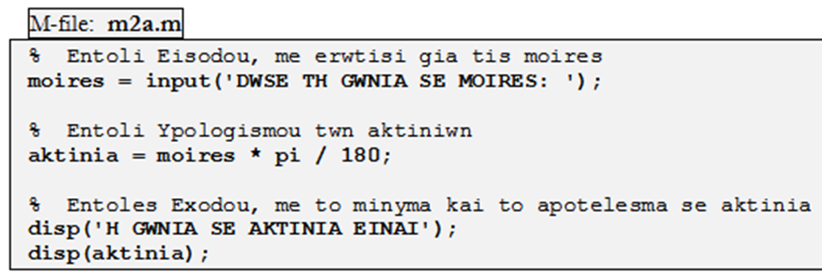
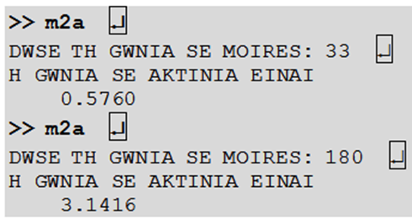
Προγραμματισμός (M-file) (3 από 3)
Μπορούμε να προσθέσουμε εντολές εισόδου όπως η input που θα ζητάνε από τον χρήστη δεδομένα, εντολές εξόδου όπως η disp που θα εμφανίζουν στο χρήστη μηνύματα ή αποτελέσματα, εντολές μορφοποίησης των αποτελεσμάτων όπως οι fprintf & sprintf, ακόμη και γραμμές με επεξηγηματικά σχόλια οι οποίες αρχίζουν με το σύμβολο (%), δεν λαμβάνονται υπ’ όψιν από το MatLab, και απευθύνονται στον χρήστη που δημιουργεί το M-file
Π.χ.: Από 2 εντολές σε πρόγραμμα:
Μούσας Βασίλης
Μούσας Βασίλης
Μούσας Βασίλης

Slide 18
Προγραμματισμός - Συνάρτηση (1 από 2)
Συνάρτηση μετατροπής Μοιρών σε Ακτίνια
Το πρόγραμμα στο προηγούμενο παράδειγμα μπορεί να εκτελεστεί μόνο από τον χρήστη. Όμως οι μετατροπές των γωνιών είναι συχνά χρήσιμες και μέσα σε άλλα προγράμματα. Για να μπορεί ένα πρόγραμμα να κληθεί από ένα άλλο πρόγραμμα πρέπει να το κάνουμε συνάρτηση (function).
Οι συναρτήσεις δέχονται τα δεδομένα από την παρένθεση που ακολουθεί το όνομά τους, και επιστρέφουν την απάντηση στη θέση του ονόματός τους, σαν να ήταν μεταβλητές.
Η πρώτη εντολή είναι η εντολή function, και περιέχει τη μεταβλητή εξόδου με το αποτέλεσμα της συνάρτησης, το = , το όνομα της συνάρτησης και τη παρένθεση με τις μεταβλητές εισόδου (δεδομένα) της συνάρτησης.
Στη συνέχεια διαγράφουμε όλες τις άλλες εντολές εισόδου και εξόδου (input, disp, κλπ.) που είχαν σαν σκοπό την επικοινωνία με τον χρήστη και δεν είναι πλέον απαραίτητες

Slide 19
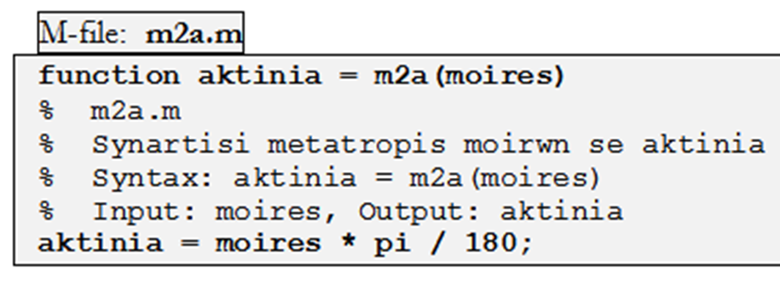
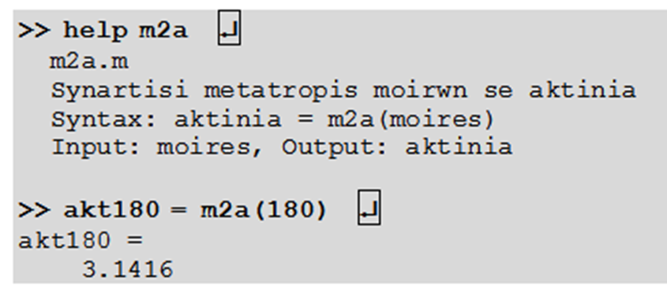
Προγραμματισμός - Συνάρτηση (2 από 2)
Μπορούμε να εκτελέσουμε τη συνάρτηση μέσα από οποιοδήποτε άλλο πρόγραμμα αλλά και από το CW.
Μούσας Βασίλης
Μούσας Βασίλης

Slide 20
Τέλος Ενότητας

Slide 21
Σημειώματα

Slide 22
Σημείωμα Αναφοράς
Copyright Τεχνολογικό Εκπαιδευτικό Ίδρυμα Αθήνας, Βασίλειος Μούσας 2014. Βασίλειος Μούσας. «Προγραμματισμός & Εφαρμογές Η/Υ (Θ). Ενότητα 9: Εισαγωγή στο Περιβάλλον Προγραμματισμού MatLab (Μέρος 2ο)».
Έκδοση: 1.0. Αθήνα 2014. Διαθέσιμο από τη δικτυακή διεύθυνση: ocp.teiath.gr.

Slide 23
Σημείωμα Αδειοδότησης
Το παρόν υλικό διατίθεται με τους όρους της άδειας χρήσης Creative Commons Αναφορά, Μη Εμπορική Χρήση Παρόμοια Διανομή 4.0 [1] ή μεταγενέστερη, Διεθνής Έκδοση. Εξαιρούνται τα αυτοτελή έργα τρίτων π.χ. φωτογραφίες, διαγράμματα κ.λ.π., τα οποία εμπεριέχονται σε αυτό. Οι όροι χρήσης των έργων τρίτων επεξηγούνται στη διαφάνεια «Επεξήγηση όρων χρήσης έργων τρίτων».
Τα έργα για τα οποία έχει ζητηθεί άδεια αναφέρονται στο «Σημείωμα Χρήσης Έργων Τρίτων».
[1] http://creativecommons.org/licenses/by-nc-sa/4.0/
Ως Μη Εμπορική ορίζεται η χρήση:
που δεν περιλαμβάνει άμεσο ή έμμεσο οικονομικό όφελος από την χρήση του έργου, για το διανομέα του έργου και αδειοδόχο
που δεν περιλαμβάνει οικονομική συναλλαγή ως προϋπόθεση για τη χρήση ή πρόσβαση στο έργο
που δεν προσπορίζει στο διανομέα του έργου και αδειοδόχο έμμεσο οικονομικό όφελος (π.χ. διαφημίσεις) από την προβολή του έργου σε διαδικτυακό τόπο
Ο δικαιούχος μπορεί να παρέχει στον αδειοδόχο ξεχωριστή άδεια να χρησιμοποιεί το έργο για εμπορική χρήση, εφόσον αυτό του ζητηθεί.

Slide 24
Επεξήγηση όρων χρήσης έργων τρίτων
©
Δεν επιτρέπεται η επαναχρησιμοποίηση του έργου, παρά μόνο εάν ζητηθεί εκ νέου άδεια από το δημιουργό.
διαθέσιμο με άδεια CC-BY
Επιτρέπεται η επαναχρησιμοποίηση του έργου και η δημιουργία παραγώγων αυτού με απλή αναφορά του δημιουργού.
διαθέσιμο με άδεια CC-BY-SA
Επιτρέπεται η επαναχρησιμοποίηση του έργου με αναφορά του δημιουργού, και διάθεση του έργου ή του παράγωγου αυτού με την ίδια άδεια.
διαθέσιμο με άδεια CC-BY-ND
Επιτρέπεται η επαναχρησιμοποίηση του έργου με αναφορά του δημιουργού.
Δεν επιτρέπεται η δημιουργία παραγώγων του έργου.
διαθέσιμο με άδεια CC-BY-NC
Επιτρέπεται η επαναχρησιμοποίηση του έργου με αναφορά του δημιουργού.
Δεν επιτρέπεται η εμπορική χρήση του έργου.
διαθέσιμο με άδεια CC-BY-NC-SA
Επιτρέπεται η επαναχρησιμοποίηση του έργου με αναφορά του δημιουργού
και διάθεση του έργου ή του παράγωγου αυτού με την ίδια άδεια.
Δεν επιτρέπεται η εμπορική χρήση του έργου.
διαθέσιμο με άδεια CC-BY-NC-ND
Επιτρέπεται η επαναχρησιμοποίηση του έργου με αναφορά του δημιουργού.
Δεν επιτρέπεται η εμπορική χρήση του έργου και η δημιουργία παραγώγων του.
διαθέσιμο με άδεια
CC0 Public Domain
Επιτρέπεται η επαναχρησιμοποίηση του έργου, η δημιουργία παραγώγων αυτού και η εμπορική του χρήση, χωρίς αναφορά του δημιουργού.
διαθέσιμο ως κοινό κτήμα
Επιτρέπεται η επαναχρησιμοποίηση του έργου, η δημιουργία παραγώγων αυτού και η εμπορική του χρήση, χωρίς αναφορά του δημιουργού.
χωρίς σήμανση
Συνήθως δεν επιτρέπεται η επαναχρησιμοποίηση του έργου.

Slide 25
Διατήρηση Σημειωμάτων
Οποιαδήποτε αναπαραγωγή ή διασκευή του υλικού θα πρέπει να συμπεριλαμβάνει:
το Σημείωμα Αναφοράς
το Σημείωμα Αδειοδότησης
τη δήλωση Διατήρησης Σημειωμάτων
το Σημείωμα Χρήσης Έργων Τρίτων (εφόσον υπάρχει)
μαζί με τους συνοδευόμενους υπερσυνδέσμους.

Slide 26
Χρηματοδότηση
Το παρόν εκπαιδευτικό υλικό έχει αναπτυχθεί στo πλαίσιo του εκπαιδευτικού έργου του διδάσκοντα.
Το έργο «Ανοικτά Ακαδημαϊκά Μαθήματα στο ΤΕΙ Αθήνας» έχει χρηματοδοτήσει μόνο την αναδιαμόρφωση του εκπαιδευτικού υλικού.
Το έργο υλοποιείται στο πλαίσιο του Επιχειρησιακού Προγράμματος «Εκπαίδευση και Δια Βίου Μάθηση» και συγχρηματοδοτείται από την Ευρωπαϊκή Ένωση (Ευρωπαϊκό Κοινωνικό Ταμείο) και από εθνικούς πόρους.

